Slide 1

「지능화 파일럿 프로젝트」프로젝트 설계
XXX 대응을 위한 OOO 검사 시스템 개발
2021. XX. XX
2021XXXXXXX
홍 길 동

Slide 2
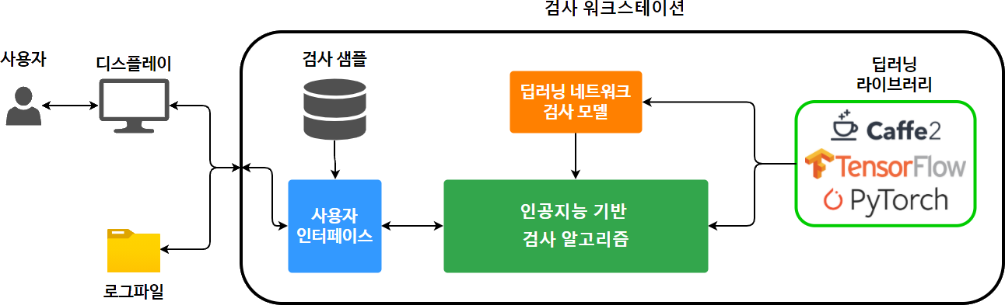
이번주 진행 사항
세부일정
진행사항 1) 시스템 구성 및 설계 진행
- 시스템 하드웨어 및 소프트웨어 시스템 설계 및 구성
- XXX을 고려한 시스템 설계 및 모델링 - 센서 종류 및 특징
진행사항 2) XXX 환경 구성
- 소프트웨어 구성을 위한 XXX 라이브러리, OOO 라이브러리 구성 및 테스트 - 관련 데이터 취득 및 데이터베이스화
- ….
연구 관련 예시 그림

Slide 3
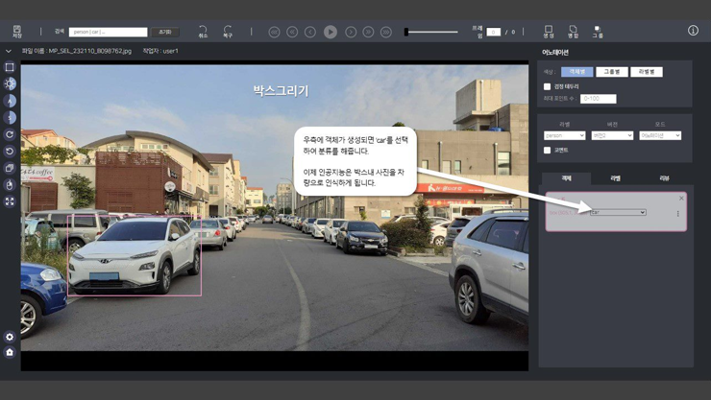
다음주 진행 예정 사항
세부일정
예정 사항 1) 데이터 셋 레이블링
- 인공지능 기반 XXX 시스템 구성을 위하여 데이터 셋 확보 및 레이블링 수행
- 최소 X,XXX 개의 학습 데이터 및 XXX 개의 테스트 데이터를 확보
- …
예정 사항 2) 딥러닝 모델 선정 및 환경 구성
- 사전조사를 통하여 최적의 딥러닝 모델 선정 및 환경 구성 수행
- ….
연구 관련 예시 그림

Slide 4
문제점 및 애로 사항
세부일정
문제점 및 애로 사항 1) 데이터 셋 취득 지연
- OOO 기구부 제작 지연으로 XXX 시료 데이터 셋 취득 지연 예상 (1~2주)
-
- …
문제점 및 애로 사항 2) 공용장비 사용 필요
- 과제 프로젝트 관련 공용장비 사용 필요 (예상 기한 : 1주)
- ….

Slide 5
주요 일정
세부일정
세부 추진일정 | 주차 |  |  |  |  |  |  |  |  |  |  |  |  |  |  | 비고
 | 1 | 2 | 3 | 4 | 5 | 6 | 7 | 8 | 9 | 10 | 11 | 12 | 13 | 14 | 15
프로젝트 계획 수립
사전 기술 조사
시스템 설계 및 구성
실험 데이터 수집
모델 개발
…
…
테스트 및 보완
결과 보고

Slide 6
감사합니다

